Slide 1
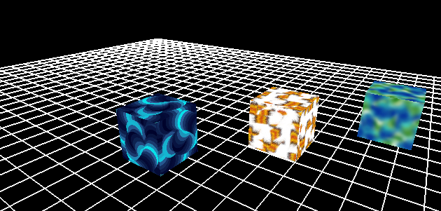
CG-Projekt
Christian Dernehl, Dominic Gatzen, Maik Glatki
Ein Geschicklichkeitsspiel (insert fancy title here)

Slide 2
Geschicklichkeitsspiel
  Picking
    Auswählen und Interagieren mit sich bewegenden Objekten mittels Mauszeiger
  Phong Shading

Slide 3
Picking
Color Picking
Alpha Kanal zur Objektidentifikation
  Probleme:
    Fading Effekte brauchen Alpha Wert (Blending)
    Alpha Werte werden durch OpenGL modifiziert (Transformation)

Slide 4
Picking
Lösungen
  Separate Speicherstrukturen für anklickbare und nicht-anklickbare Objekte
  Unpack Befehl verwenden um auf Rohdaten der Alpha Werte zuzugreifen
  Fading durch erhöhen des Alpha Wertes (1-Alpha)
  Bei Alpha Wert von 1 wird das Objekt zerstört

Slide 5
Phong Shading
Vorgehensweise
  Init()
    3 Lichtquellen erstellen
    Ambient,Diffuse und Specular Wert setzen
    Lichtquellen aktivieren
    Phong Shader laden

Slide 6
Phong Shading
  Vorgehensweise
  Loop()
    Lichtposition aus Random Wert berechnen
    Neue Lichpositionen setzen

Slide 7
Vertex Shader
Transformiere vertex in eye-space Koordinaten
Gebe Normale weiter an fragment Shader
Berechne neue Lichrichtung

Slide 8
Fragment Shader
To be done

Slide 9
Ergebnis

